Slide 1



Hálózat programozás projekt
Netconf lekérdezés

Slide 2


Hálózatprogramozás
Routing információk lekérdezése NETCONF segítségével
Cisco Catalyst 8000 eszköz
NETCONF protokoll
Python automatizálás
XML adatmentés

Slide 3
A projekt célja
Routing információk automatikus lekérdezése
NETCONF protokoll használata
Python script alkalmazása
Adatok mentése XML fájlba lokálisan

Slide 4
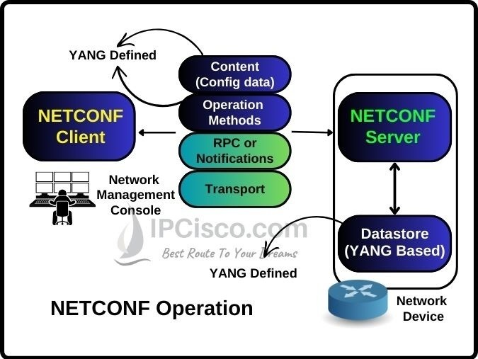
NETCONF:
Szabványos hálózatmenedzsment protokoll
Konfiguráció és állapot lekérdezésére/módosítására
XML-alapú kommunikáció
SSH-n keresztül működik

Slide 5
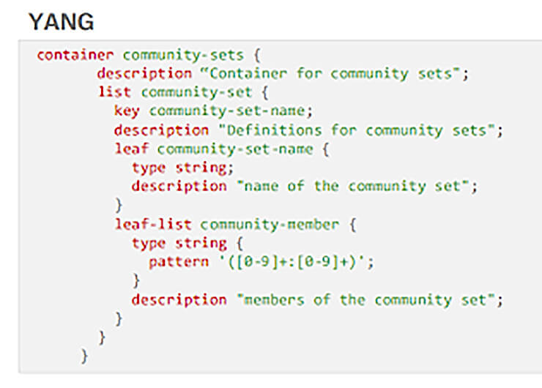
YANG:
Adatmodellező nyelv
Meghatározza az adatok struktúráját
NETCONF és RESTCONF protokollhoz használatos
Strukturált hálózati adatkezelés

Slide 6

XML:
Strukturált szöveges formátum
Gép és ember által is olvasható
Szabványos adatcsere formátum
Hierarchikus felépítés

Slide 7

Sandbox működési elv
01
Always-On rendszer (nem kell foglalás)
02
Automatikus konfiguráció-visszaállítás
03
Valódi Catalyst 8000 eszköz
04
Minden látogatáskor egyedi hitelesítési adatok

